Slide 1
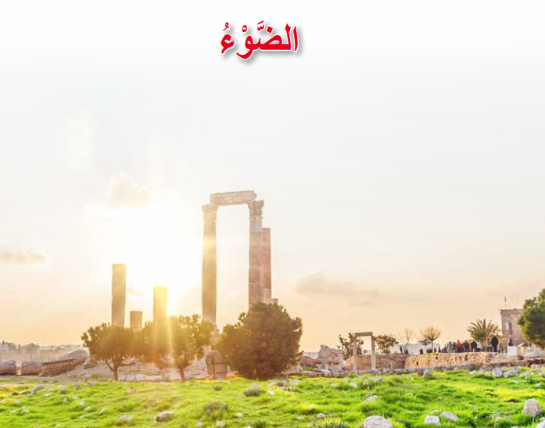
https://wordwall.net/ar/resource/33038433

Slide 3
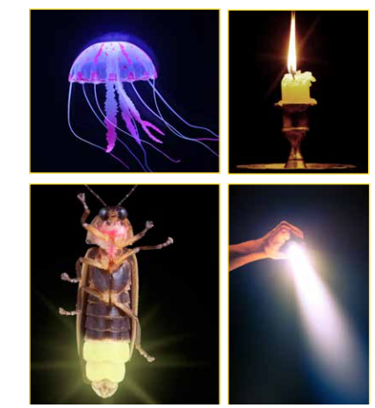
مصادر الضوء

Slide 5
مصادر صناعية
مصادر طبيعية
مصباح الكاز
النجوم
مصباح الزيت
الشمس
مصباح كهربائي
البرق

Slide 7
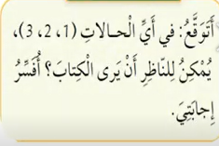
حالة 2 لان الضوء يسير في خطوط مستقيمة ولاينحني ولاينثني

Slide 10
المضيئات الحيوية

